Slide 1



Slide 2
Interfaces gráficas com AWT/Swing
Prof. Artur Todeschini Crestani

Slide 3
AWT (Abstract Window Toolkit)
AWT é uma das API’s utilizadas para criação de interfaces gráficas juntamente com Swing.
Swing na realidade implementa as classe de AWT de uma forma mais transparente para o programador. Faremos um overview pelas principais classes de AWT e um pequeno exemplo depois abordaremos Swing.

Slide 4
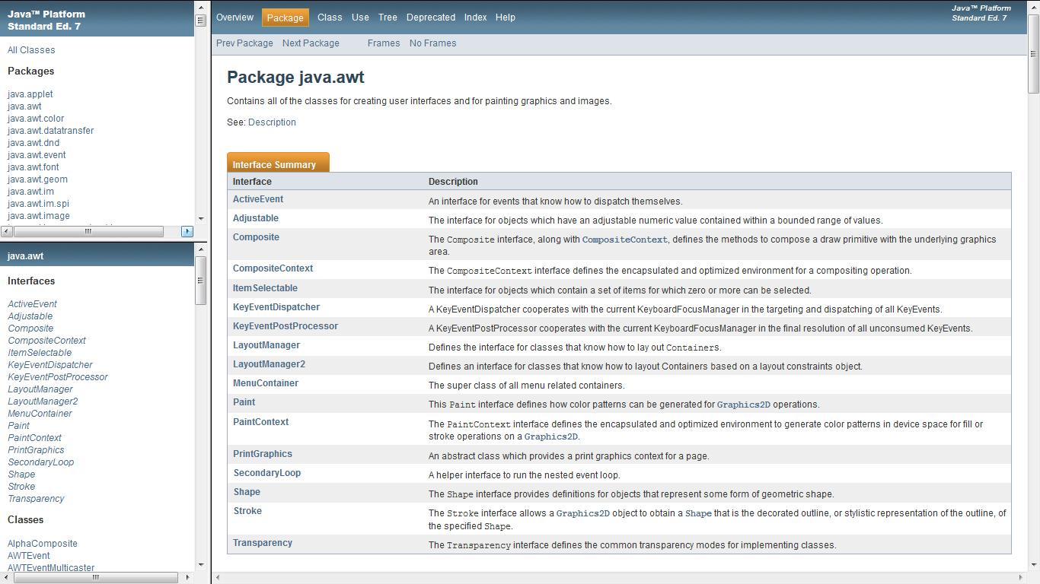
Package java.awt.*

Slide 5
Package java.awt.*
Todos os componentes de uma interface gráfica (botões, caixa de combinação etc) são subclasses de Component ou MenuComponent. Veja na imagem a seguir:

Slide 6
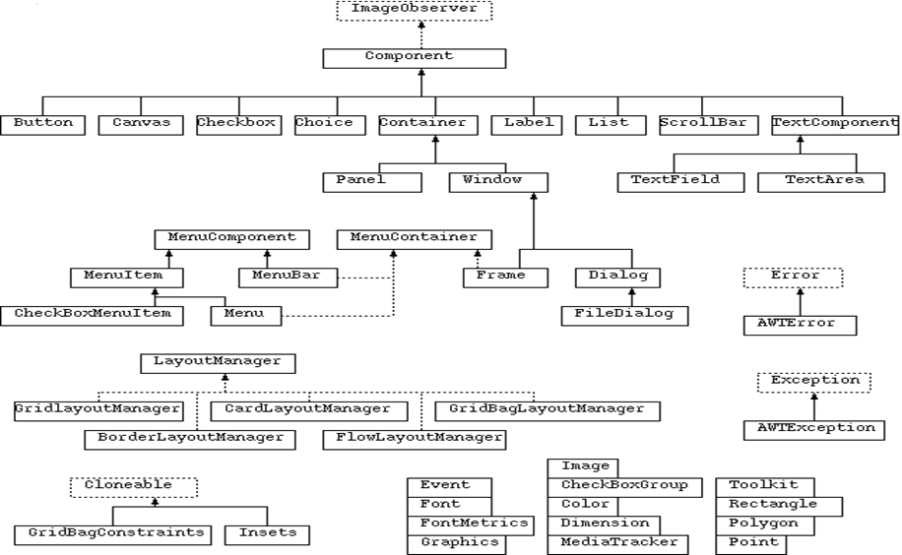
Package java.awt.*

Slide 7
Package java.awt.*
A Classe abstrata MenuComponent é a super classe de todos os componente relacionados a menu.

Slide 8
Package java.awt.*
Janelas.
Na hierarquia de classes, há uma classe chamada Container, que poderá conter outros objetos como, por exemplo Panel e Window (janelas gráficas) que, por sua vez podem conter outros demais componentes.

Slide 9
java.awt.Panel
Panel:
É o container mais simples de todos, apenas permitindo que outros componentes sejam adicionados. Representa uma subárea de nossa janela, em que a aplicação pode colocar qualquer outro componente, incluindo outros objetos do tipo Container.

Slide 10
java.awt.Window
Window:
Janelas sem borda ou menu, que depende de outra janela para ser exibidas.

Slide 11
java.awt.Dialog
Dialog:
Utilizados para apresentações de diálogos.

Slide 12
java.awt.Frame
Frame:
janelas de aplicações convencionais que contém bordas para redimensionamento, botões de maximizar e minimizar, etc.

Slide 13
java.awt.ScrollPane
ScrollPane:
janelas de aplicações que possuem barras para navegação (scroll) horizontais ou verticais podendo ser configuradas para aparecer sempre, nunca ou conforme necessário.

Slide 14
Criando uma tela com AWT
Crie uma classe MyFrameAwt que estenda Frame;
Crie nesta classe um método main que crie uma instância de MyFrameAwt e teste essa classe.
A janela não apareceu, mas por que não apareceu?

Slide 15
Criando uma tela com AWT
Adicione a chamada do método main setVisable(true) a instância de Frame;
Clique no botão “x” a janela fecha? Se repararmos, estas janelas não tem comportamento padrão quando o usuário clica no botão x localizado no canto superior direito (SO Windows). A janela simplesmente não fecha porque é necessário um evento que será chamado quando o usuário clicar no botão.

Slide 16
Quando os evento ocorrem?
Com AWT, para criarmos eventos precisaríamos conhecer um pouco mais sobre o Sistema operacional que estamos utilizando, pois o AWT executa um código mais próximo ao SO.
Isso seria um problema se migrássemos um sistema feito em Java para Linux ou Mac OS X, por isso foi desenvolvido uma 2ª API de interfaces gráficas chamada Swing que trabalhar isso de forma cross-plataforma.

Slide 17
Mas como eu fecho o Frame?
//Adicione o código no construtor de Frame ....veremos
//eventos após abordarmos Swing
this.addWindowListener( new WindowAdapter() {
@Override
public void windowClosing(WindowEvent e) {
dispose();
}
@Override
public void windowClosed(WindowEvent e) {
System.out.println("Ta bom eu é assim que se faz!");
System.exit(0);
}
});

Slide 18
Criando uma tela com AWT
Ver exemplo:
MyFrameAwt.java

Slide 19
Relação entre AWT e Swing
Desde as primeiras versões do Java, uma parte do AWT tem sido fornecida independente de plataforma API para componentes de interface do usuário.
Com AWT, cada componente é processado e controlado por um componente nativo específico para cada sistema de janela (exemplo Windows, Solaris, Gtk, Mac OS X outros).

Slide 20
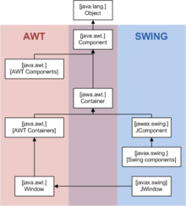
Relação entre AWT e Swing

Slide 21
Relação entre AWT e Swing
Os componentes AWT são referidos como componentes pesados​​.
Grande parte da API Swing é geralmente uma extensão complementar do AWT em vez de uma substituição direta. Na verdade, cada interface swing leve, em última análise existe dentro de um componente AWT pesado porque todos os componentes de nível superior em Swing (JApplet, JDialog, JFrame, e JWindow) estendem um contêiner de nível superior AWT.

Slide 22
Package javax.swing
Swing é a API mais recente para desenvolvimento de interfaces gráficas baseadas em AWT, mas muito mais rica em componentes. Swing não depende de plataforma e desenha seus próprios componentes diferente de AWT.
A classe JComponent é a superclasse de todos os componentes que não são Containerer de outros, sendo derivada de Component, como podemos observar no diagrama a seguir.

Slide 23
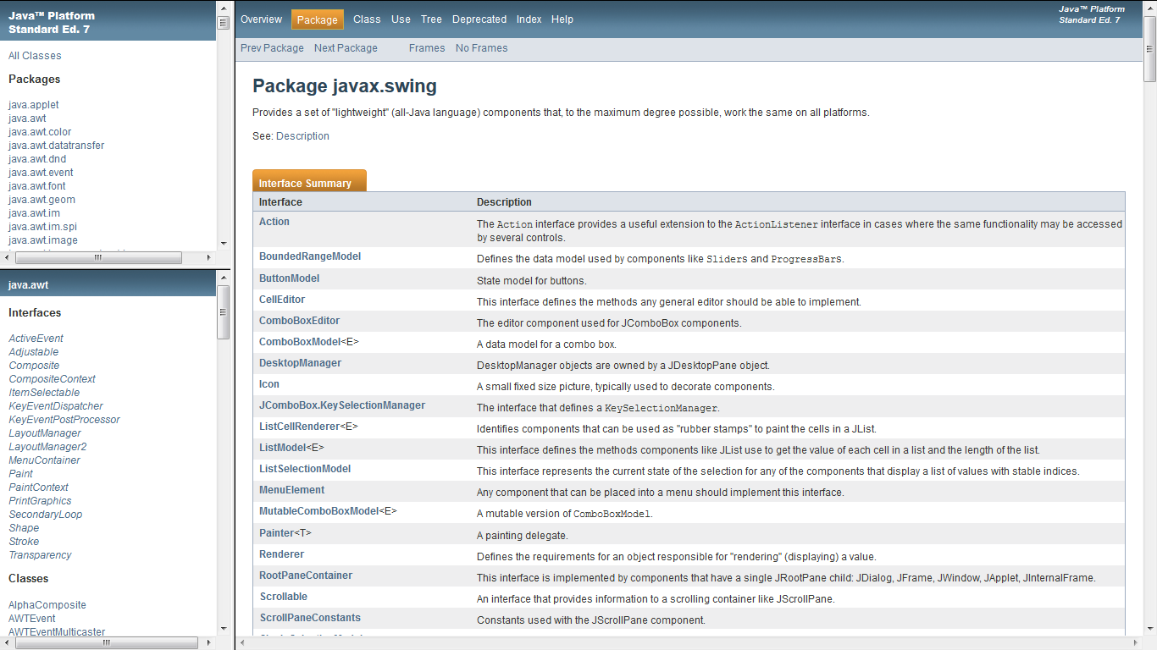
Package javax.swing

Slide 24
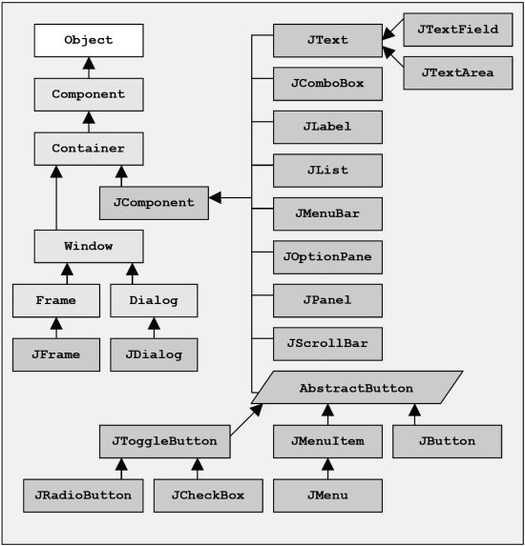
Package javax.swing

Slide 25
javax.swing.JFrame
O JFrame é uma classe do pacote javax.swing que representa uma janela. Vamos ver como ela funciona: o processo de adicionar elementos, pintura e eventos, já que são duas das principais coisas em uma aplicação;

Slide 26
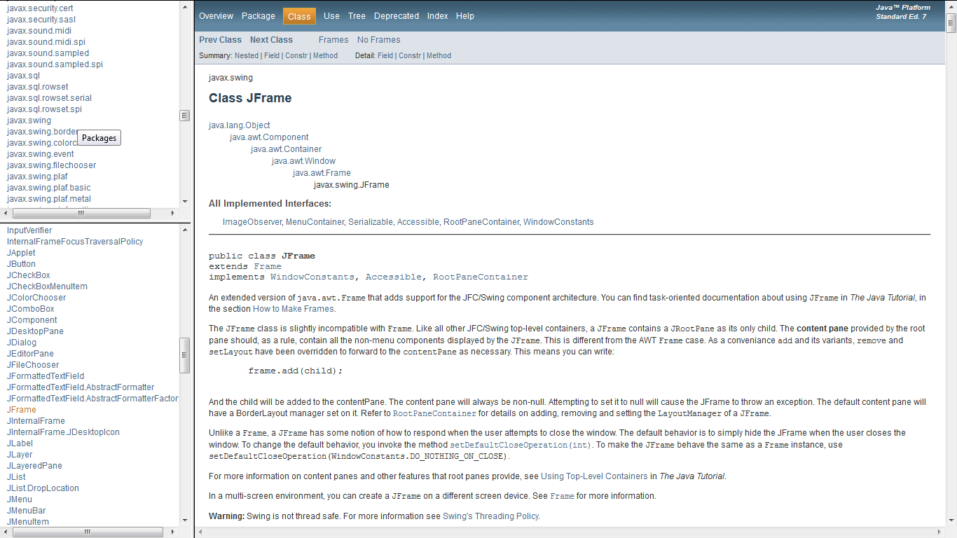
javax.swing.JFrame
Pacote
Hierarquia da classe
Não deixe de visitar
Classe

Slide 27
Criando uma janela Swing
Crie uma classe MyJFrameSwing que estenda JFrame.
Crie um método main que chame uma instancia dessa classe, execute a classe.
A janela também não aparece, bem tente colocar na instância do frame o método setVisible(true);

Slide 28
javax.swing.JFrame
Vejamos agora, clique no botão “x” dessa janela. Essa janela fecha? Verifique se o processo ainda está executando?

Slide 29
javax.swing.JFrame
A classe JFrame já possui um comportamento padrão HIDE_ON_CLOSE, no botão fechar. Quando clicamos no botão x a janela é escondida, mas o processo continua sendo executado. Recomenda-se utilizar o método de fechamento padrão setDefaultCloseOperation(
JFrame.EXIT_ON_CLOSE) que irá resultar no término da execução.

Slide 30
javax.swing.JFrame
HIDE_ON_CLOSE e EXIT_ON_CLOSE são constantes da classe JFrame.
Vamos adicionar um Construtor em MyFrameSwing e chamar o método setDefaultCloseOperation passando como parâmetro EXIT_ON_CLOSE. Teste agora se a janela fecha e mata o processo.

Slide 31
javax.swing.JFrame
Método setVisible(boolean v);
JFrame possui uma série de atributos que podem ser modificados. Um deles já vimos no exemplo anterior, a propriedade boolean visible, alterada por meio do método setVisible. Se não colocarmos que seja em setVisible(true) nossa “janela” simplesmente não irá abrir.

Slide 32
javax.swing.JFrame
Método setVisible(boolean v);
O método setVisible(true) mostra o JFrame, mas não bloqueia a aplicação naquele ponto. Outros comandos, após o setVisible(true) continuarão a ser executados. O que acontece é que assim que a primeira janela é aberta, o Swing dispara uma thread, para as ações de pintura e é ela que mantém o programa vivo. É importante saber que essa é a única thread que realizará a pintura, em todo Swing. Cada comando de pintura é enfileirado, e essa thread executará uma ação dessa fila por vez.

Slide 33
Tutoriais sobre javax.swing.*
Este material irá apresentar um overview básico sobre os principais componentes do pacote javax.swing.* e suas classes.
Como sugestão segue o link para quem desejar conhecer mais sobre interfaces gráficas com Java.
http://docs.oracle.com/javase/tutorial/uiswing/components/index.html

Slide 34
WindowBuilder
WindowBuilder é uma ferramenta de designer gráficos para a linguagem Java. Trata-se de um projeto quem tem como função criar interfaces graficas SWT / Swing Designer de uma forma fácil para criar aplicações Java GUI.
Usando a técnica WYSIWYG visuais de design e layout de ferramentas para criar formas simples de janelas complexas, o código Java será gerado para você.
É possível facilmente adicionar novos componentes e controles usando drag-and-drop, adicionar manipuladores de eventos para os controles, bem como alterar várias propriedades de controles usando um editor de propriedade, internacionalizar sua aplicação e muito mais.

Slide 35
WindowBuilder
WindowBuilder é construído como um plug-in para o Eclipse e os vários Eclipse baseado em IDEs (RAD, RSA, MyEclipse, JBuilder, etc.) O plug-in cria uma árvore de sintaxe abstrata (AST) para navegar no código fonte e usa GEF para mostrar e administrar a apresentação.
O código gerado não necessita de bibliotecas personalizadas adicionais para compilar e executar: todo o código gerado pode ser usado sem ter WindowBuilder instalado (só a JVM).
WindowBuilder ainda permite ler e gravar quase qualquer formato e engenharia reversa escritos à mão GUI Java. Pode realizar a edição de código de forma livre (fazer mudanças em qualquer lugar não apenas em áreas especiais) e torna possivel as técnicas de refactorins (você pode mover, renomear e subdividir métodos sem nenhum problema).

Slide 36
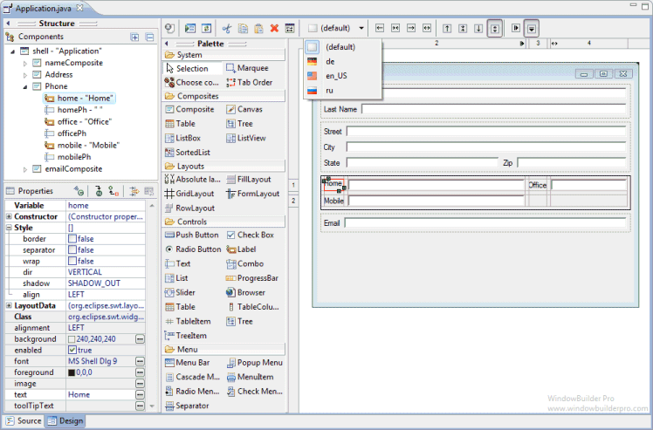
WindowBuilder

Slide 37
WindowBuilder
Mais informações (documentação / download / exemplos) sobre a ferramenta podem ser obtidas diretamente no site.
http://www.eclipse.org/windowbuilder/
Porém para utiliza-lo basta baixar o Eclipse IDE for Java Developers, que já traz o plugin instalado que pode ser baixado do site.
http://www.eclipse.org/downloads/

Slide 38
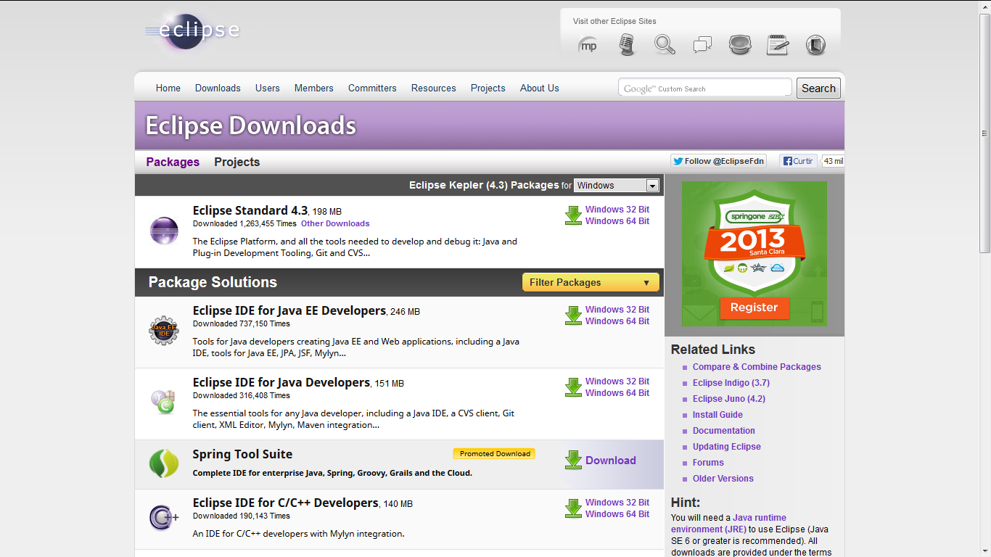
WindowBuilder

Slide 39
WindowBuilder
Embora WindowBuilder (WB) pode simplificar a complexidade de produzir janelas com a linguagem Java se faz necessário conhecer um pouco as principais componentes gráficos do pacote Swing.

Slide 40
Principais componentes Swing
Prof. Artur Todeschini Crestani

Slide 41
javax.swing.JLabel
JLabel é o componente é um dos componentes mais simples. Ele representa uma área de exibição de uma cadeia de texto curto ou uma imagem, ou ambos. Um rótulo geralmente não reage a eventos de entrada. Como resultado, não se pode obter o foco do teclado. Uma etiqueta pode, no entanto, apresentar uma alternativa de teclado como uma conveniência para um componente próximo que tem um teclado alternativo, mas não pode exibi-lo.

Slide 42
javax.swing.JLabel
Construtores de JLabel
JLabel( ); Cria uma instância JLabel sem imagem e com uma String vazia para o título.
JLabel(String s); Cria uma instância JLabel com o texto especificado.
JLabel(Icon ico); Cria uma instância JLabel com a imagem especificada.

Slide 43
javax.swing.JLabel
Construtores de JLabel
JLabel(String s, int alinhamento); Cria uma instância JLabel com o texto especificado.
JLabel(Icon ico, int alinhamento ); Cria uma instância JLabel com a imagem especificada.

Slide 44
javax.swing.JLabel
A forma mais fácil de alinhar um JLabel ou qualquer outro Componet é utilizando uma constantes da interface:
javax.swing. SwingConstants está interface contem constantes do tipo int.
BOTTOM alinha abaixo.
CENTER alinha ao centro.
EAST alinha ao leste
WEST alinha ao oeste

Slide 45
javax.swing.JLabel
Para colocarmos uma imagem devemos entender o que é um ico em java. Temos uma interface javax.swing.Ico e temos uma classe que implementa essa interface a classe javax.swing.ImageIco, está classe que pinta ícones de imagens. As imagens que são criadas a partir de uma matriz de URL, nome ou byte são pré-carregados.

Slide 46
javax.swing.JLabel
Pegamos um icon da seguinte forma:
Icon ico = new ImageIcon(“exemplo.gif”);

Slide 47
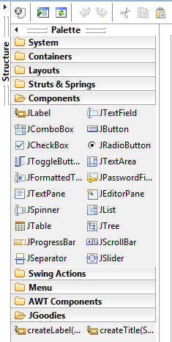
javax.swing.JLabel
No WindowBuilder podemos criar um JLabel em uma janela (JFrame outros) clicando nele e arrastando para a janela.
O resultado será algo parecido com o código abaixo. Ou seja uma instancia de um “Objeto” do tipo JLabel.
JLabel lbNovo = new JLabel(“Novo");
lbNovo.setBounds(1, 1, 1, 1);
contentPane.add(lblNovo);

Slide 48
javax.swing.JPanel
JPanel é um container genérico leve. JPanel pode receber layouts da mesma forma que um JFrame assim podemos fazer composições de Layout

Slide 49
javax.swing.JPanel
Construtores de JPanel:
JPanel(); Criar um JPanel novo com um FlowLayout;
JPanel(LayoutManager layout); Criar um novo JPanel com o gerenciador de layout especificado

Slide 50
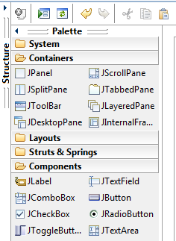
javax.swing.JPanel
Para criar um JPanel no Windowbuilder basta ir em Containers e clicar e arrastar para nossa janela o JPanel, o código gerado será como o a seguir:
JPanel panel = new JPanel();
panel.setBounds(1, 1, 1, 1);
contentPane.add(panel);

Slide 51
javax.swing.JButton
JButton é o componente representa um botão com um rótulo.

Slide 52
javax.swing.JButton
Construtores de JButton
JButton();
JButton(String label);
O valor da variável String representará o texto apresento no rótulo do botão.
JButton(Icon ico);
O ícone será apresentado no botão.

Slide 53
javax.swing.JButton
A inúmeras formas de criarmos um Icon. A mais simples é utilizando novamente a classe ImageIcon assim como vimos em JLabel.

Slide 54
javax.swing.JButton
Principais métodos de JButton
setMnenominic(int mnemonic): Podemos associar atalhos de teclado aos botões utilizando esses método que recebe um int como parâmetro, representando cada tecla do nosso teclado. Nenhum programador precisa decorar cada valor de uma tecla, utilizamos as constantes definidas na classe java.awt.event.KeyEvent.

Slide 55
javax.swing.JButton
java.awt.event.KeyEvent
Exemplos de constantes de KeyEvent
KeyEvent.VK_A para a tecla A
KeyEvent.VK_B para a tecla B
KeyEvent.VK_C para a tecla C

Slide 56
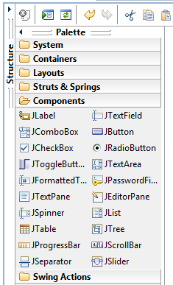
javax.swing.JButton
No Windowbuilder para criar um botão basta arrastar e soltar um JButton. O resultado será algo como o código abaixo:
JButton btnBotao = new JButton("botao");
btnBotao.setBounds(1, 1, 1,1);
contentPane.add(btnBotao);

Slide 57
javax.swing.JToggleButton
JToggleButton é o componente muito semelhante ao JButton, ele cria também um botão com um rótulo, porém ao clicar no botão o mesmo irá permanecer acionado.

Slide 58
javax.swing.JToggleButton
No Windowbuilder para criar um botão deste tipo basta arrastar e soltar um JToggleButton. O resultado será algo como o código abaixo:
JToggleButton btnToggle = new JToggleButton("botao");
btnToggle.setBounds(1, 1, 1,1);
contentPane.add(btnToggle);

Slide 59
javax.swing.JTextField
Está classe representa um capo de texto para ser digitado, usado para campos de cadastros de uma única linha.

Slide 60
javax.swing.JTextField
Construtores de JTextField:
JTextField() //Constrói um novo TextField. JTextField(int colunas) Constrói um novo TextField vazio com o número especificado de colunas*. JTextField (String text) Constrói um novo TextField inicializado com o texto especificado. JTextField (String text, int colunas) Constrói um novo TextField inicializado com o texto especificado e colunas
*Cuidado isso não garante que serão colocados só o número especifico de caracteres
veremos mais adiante quando falarmos de eventos como controlar isso!

Slide 61
javax.swing.JTextField
Métodos para manipulação do conteúdo de um JTextField.
String getText(): retorna o valor do texto contido no JTextField.
void setText(String txt): atribui o valor da variável passada como parâmetro para o JTextField.
void setEditable(boolean editable): Habilita ou desabilita o componente de texto. Esse método é herdado da classe JTextComponent

Slide 62
javax.swing.JTextField
No Windowbuilder selecione arraste e solte na janela o JTextField para ter campos de texto.
JTextField textField = new JTextField();
textField.setBounds(1, 1, 1, 1);
contentPane.add(textField);

Slide 63
javax.swing.JPasswordField
JPasswordField é um componente que permite a edição de uma única linha de texto onde a vista indica que algo foi digitado, mas não mostra os caracteres originais. Utilizados para senhas;
Os métodos construtores são muito compatíveis com os de JTextField;

Slide 64
javax.swing.JPasswordField
No Windowbuilder selecione arraste e solte na janela o JPasswordField para ter um campo de senha.
JPasswordField password =
new JPasswordField();
password.setBounds(1, 1, 1, 1);
contentPane.add(password);

Slide 65
javax.swing.JTextArea
Está classe representa um capo de texto para ser digitado, usado para campos de cadastros de muitas linhas.

Slide 66
javax.swing.JTextArea
No Windowbuilder selecione arraste e solte na janela o JTextArea para ter um campo de texto com muitas linas.
JTextArea text =
new JTextArea();
text.setBounds(1, 1, 1, 1);
contentPane.add(text);

Slide 67
javax.swing.JComboBox
O componente JComboBox apresenta uma lista com scroll de itens.
O JComboBox só permite que seja pego um elemento da lista contida dentro dele.

Slide 68
javax.swing.JComboBox
É possível construirmos um JComboBox passando como parâmetro um Vector ou um array de Object, contendo os elementos que queremos exibir no JComboBox; o texto exibido será o resultado da chamada do método toString de cada objeto colocado no JComboBox.

Slide 69
javax.swing.JComboBox
Construtores de JComboBox.
JComboBox();
JComboBox(Object[ ] objetos);
JComboBox(Vector<E> vector);

Slide 70
javax.swing.JComboBox
Principais métodos de JComboBox.
void addItem(Object o); Adicionar itens;
Object getSelectedItem(); //retorna o item que está selecionado;
void insertItemAt(Object o, int pos); //Insere um objeto na posição especificada;
Object getItemAt(int pos); retorna o item que estiver na posição especificada ou null se ele não existir;

Slide 71
javax.swing.JComboBox
Principais métodos de JComboBox.
void removeAllItens(); //remove todos os itens;
void setEnabled(boolean e); habilita ou não o JComboBox;
void setSelectedItem(Object o); configura qual o item será selecionado;
void setSelecteIndex(int pos); configura o item selecionado por meio da ua posição no JComboBox.

Slide 72
javax.swing.JComboBox
No Windowbuilder selecione arraste e solte na janela o JComboBox para ter um combo na sua tela.
JComboBox combo = new JComboBox();
combo.setBounds(1, 1, 1, 1);
contentPane.add(combo);

Slide 73
javax.swing.JList
JList é um componente que exibe uma lista de objetos. Muito semelhante ao JComboBox, porém o Jlist permite ao usuário selecionar um ou mais itens.
É fácil exibir uma array ou um Vetor de objetos, usando o construtor JList.

Slide 74
javax.swing.JList
Construtores de JList:
JList(); Constrói um JList com um vazio, somente leitura, modelo.
JList(Object[ ] list); Constrói um JList que exibe os elementos do array especificado.
JList(Vector<E> list); Constrói um JList que exibe os elementos do Vetor especificado.

Slide 75
javax.swing.JList
Principais métodos de JList:
int getSelectedIndex(); retorna o índice do primeiro item selecionado;
int[ ] getSelectedIndices(); retorna um array de int contendo os índices dos itens selecionados;
Object getSelectedValue(); retorna o primeiro item selecionado;
Object[ ] getSelectedValues(); retorna um array de Object ontendo os itens selecionados.

Slide 76
javax.swing.JList
Para criar um JList no Windowbuilder basta ir em clicar (selecionar) e arrastar para nossa janela o JList, o código gerado será como o a seguir:
JList list = new JList();
list.setBounds(1, 1, 1, 1);
contentPane.add(list);

Slide 77
javax.swing.JCheckBox
JCheckBox é uma implementação de uma caixa de seleção; um item que pode ser selecionada ou não, e que exibe seu estado para o usuário. Por convenção, qualquer número de caixas de seleção em um grupo pode ser selecionado.

Slide 78
javax.swing.JCheckBox
Construtores de JCheckBox:
JCheckBox(String txt);
JCheckBox(String txt, boolean select);
JCheckBox(Icon i);
JCheckBox(Icon i, boolean select);
Obs: o valor booleano podemos fazer estar ou não checado;

Slide 79
javax.swing.JCheckBox
Métodos de JCheckBox:
boolean isSelected(); retorna true se o objeto JCheckBox estiver selecionado (marcado);
void setSelected(boolean b); configura se o estado do JCheckBox.

Slide 80
javax.swing.JCheckBox
Para criar um JCheckBox no Windowbuilder basta ir em clicar (selecionar) e arrastar para nossa janela o JCheckBox, o código gerado será como o a seguir:
JCheckBox checkBox = new JCheckBox(“check box");
checkBox.setBounds(1, 1, 1, 1);
contentPane.add(checkBox);

Slide 81
javax.swing.JSpinner
JSpinner é um componente que tem uma seqüência de valores definida. O modelo pode ser especificado como um argumento do construtor e mudou com a propriedade modelo. São suportados números e datas.

Slide 82
javax.swing.JSpinner
Construtores de JSpinner:
JSpinner();
Constrói um spinner com uma com valor inicial 0 e sem limites mínimos ou máximos.
JSpinner(SpinnerModel model);
Constrói um spinner conforme o modelo.

Slide 83
javax.swing.JSpinner
Métodos de JSpinner:
Object getValue(); retorna o objeto selecionado no spinner.
void setValue(Object v); irá alterar o estado do valor selecionado no spinner.

Slide 84
javax.swing.JSpinner
Para criar um JSpinner no Windowbuilder basta ir em clicar (selecionar) e arrastar para nossa janela o JSpinner , o código gerado será como o a seguir:
JSpinner spinner = new JSpinner();
spinner.setBounds(1, 1, 1, 1);
contentPane.add(spinner);

Slide 85
Datas ????
Infelizmente tanto em AWT como Swing não foi previsto um componente para trabalhar com datas.
Sugestão adicionar a biblioteca (JCalendar) de classes de terceiros para esse fim.
http://www.toedter.com/en/jcalendar/

Slide 86
JCalendar
JCalendar é uma biblioteca Java código livre composta com classes que permitem escolher graficamente uma data. JCalendar é composto de várias clases Java como JDayChooser, um JMonthChooser e JYearChooser. Assim, eles podem ser facilmente usado em construtores de GUI / Swing. Também faz parte do pacote é um JDateChooser, um classe composta por um IDateEditor (para edição data direto) e um botão para abrir uma JCalendar para selecionar a data.

Slide 87
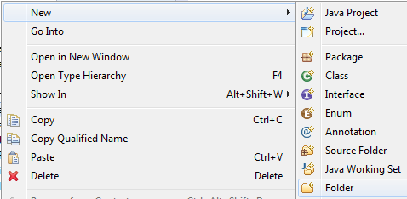
Adicionar biblioteca ao projeto
Clique sobre o projeto que desejar adicionar uma biblioteca. Clique em New : Folder. Sugere-se que utilize a pasta com o nome lib

Slide 88
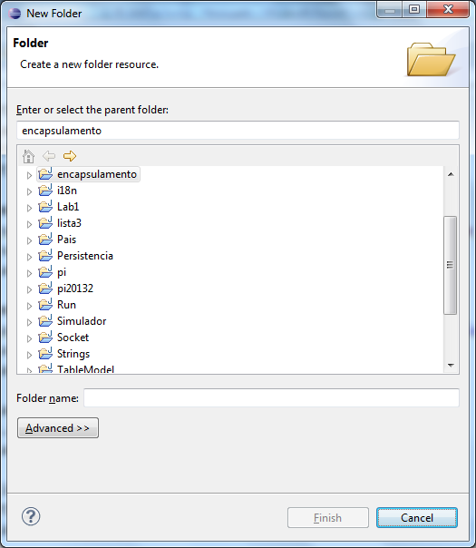
Adicionar biblioteca ao projeto
Digite lib após isso clique em Finish.

Slide 89

Adicionar biblioteca ao projeto
Arraste o arquivo jcalendar-1.x.jar para dentro do diretorio lib. Clique sobre o projeto > properties > Java Built Path.

Slide 90
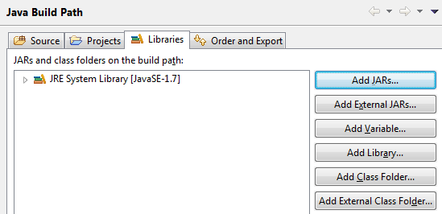
Adicionar biblioteca ao projeto
Selecione Libraries. Add. JARs ... Selecione o projeto desejado a pasta lib e a biblioteca desejada e clique em ok e em seguida ok novamente.

Slide 91
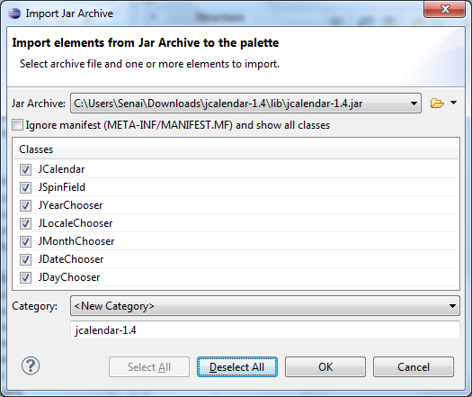
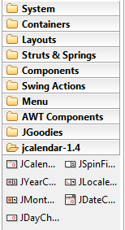
Adicionar JCalendar a uma palheta
1
2
Abrir um Frame qualquer com o editor do WindowBuilder nas palhetas clicar com o botão direito> import jar ... A janela a cima será aberta 1 selecione o diretorio onde o arquivo jcalendar1-x.jar estiver irá aparecer diversas classes 2 clique em select All e seguida ok. O resultado será a palheta com os componentes gráficos adicionada.

Slide 92
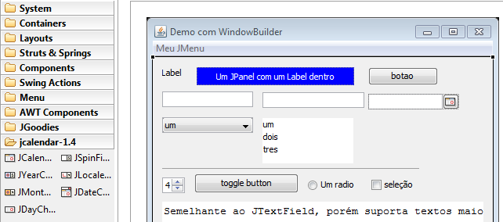
O componente JDateChooser
JDateChooser é uma classe que nos da a possibilidade de escolher uma data aprtir de um calendário. Clicando sobre ele e arrastando terá no código algo semelhante ao código abaixo:
JDateChooser dateChooser = new JDateChooser();
dateChooser.setBounds(1, 1, 1, 1);
contentPane.add(dateChooser);

Slide 93
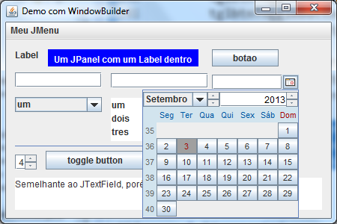
O componente JDateChooser
O resultado do código anterior será uma janela que terá um componente que quando clicar na imagem do calendário abirá um painel com o calendário para escolher uma data.

Slide 94
Menus
Adicionar menus.
Menus são containers também
Na realidade temos uma barra de menu e dentro dela vários, menus e dentro de cada menu um item de menu.

Slide 95
javax.swing.JMenuBar
A classe JMenuBar representa uma barra de menu em um JFrame. Para associá-la a um JFrame utilizamos o método setJMenuBar da classe JFrame deve ser chamado, passado o próprio JMenuBar como parâmetro.

Slide 96
javax.swing.JMenuBar
Uma barra de menu pode ter atalhos para seus itens. A classe JMenuBar possui diversos métodos para gerenciar atalhos de teclados, semelhantes ao de JButton.

Slide 97
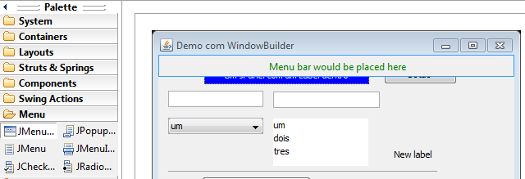
javax.swing.JMenuBar
Para obter uma barra de menu com o WindowBuilder selecione a palheta Menu e clique e arraste sobre a tela o JMenuBar logo abaixo do topo do JFrame na área verde que estará marcada pelo WB. No código aparecerá algo como:
JMenuBar menuBar = new JMenuBar();
setJMenuBar(menuBar);

Slide 98

javax.swing.JMenuBar
Com isso o WB colocou uma barra de menu ao frame. Observe que ele pede para colocar os JMenu o que veremos a seguir.

Slide 99
javax.swing.JMenu
Um objeto da classe JMenu representa m item de um componente de menu, alocado em uma barra (JMenuBar).

Slide 100
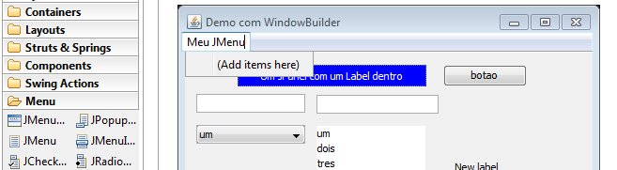
javax.swing.JMenu
Para obtermos um JMenu clique na palheta selecionado JMenu e arraste sobre o JMenuBar. Observe que será dado um espaço onde será colocado o rotulo do JMenu e também um local para adicionar os itens dos menus. O resultado no código será algo como o código abaixo:
JMenu mnMeuJmenu = new JMenu("Meu JMenu");
menuBar.add(mnMeuJmenu);

Slide 101
javax.swing.JMenuItem
Todos os itens de um menu devem permanecer a classe JMenuItem ou uma de suas subclasses. As subclasses de JMenuItem são:
JPopupMenu
JCheckBoxMenuItem
JRadioButtonMenuItem

Slide 102
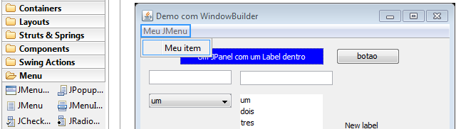
javax.swing.JMenuItem
Selecione um dos JMenuItens mencionados anteriormente e arraste em cima do nosso JMenu. O resultado será o algo parecido com o código abaixo: JMenuItem mItem = new JMenuItem("Meu item");
mnMeuJmenu.add(mItem );

Slide 103
Referencias Bibliográficas
BEZERRA, Eduardo. Princípios de Análise E Projeto de Sistemas com UML 2. Ed. Elsevier, Rio de Janeiro, RJ, 2007.
SIERRA, Kathy; BATES, Bert SCJP Guia de estud Certificação Sun para programador Java 5, Alta Books ed. 2. Rio de Janeiro 2006.
SIERRA, Kathy; BATES, Bert Use a cabeça Java, Alta Books ed. 2. Rio de Janeiro 2005.

Slide 104
Montando um Menu
Criamos então uma instância de JMenuBar e utilizamos o método add par adicionarmos quantos JMenu desejarmos e utilizamos o método add para adicionarmos JMenuItem para cada menu que desejarmos.

Slide 105
Montando um Menu
Todas as classes de menu estendem de AbstractButton portando podemos utilizar os mesmo métodos utilizados em um JButton.
Portanto podemos usar o método
setMnemonic(int i);
Passando uma constante de KeyEvent;

Slide 106
Montando um Menu
Crie um JFrame com um menu Cidade e Pessoa.
Para cada um dos menus (cidade, pessoa) adicione os itens Adicionar, Editar, Excluir;
Coloque atalhos de teclados para o menu Cidade com C e menu Pessoa com P.

Slide 107
Montando um Menu
Ver exemplo:
JMenuBarDemo.java

Slide 108
javax.swing.JTabbedPane
JTabbedPane é um componente que permite ao usuário alternar entre um grupo de componentes, clicando em um guia com um título dado ou um ícone.

Slide 109
javax.swing.JTabbedPane
Criamos uma instancia de JTabbedPane para cada grupo que desejamos criamos um JPanel.
Por fim utilizamos o método:
addTab(String n, Componet c);
Onde passamos o nome do tab e o JPanel que terá o grupo de componente que desejarmos.

Slide 110
javax.swing.JTabbedPane
Crie uma tela que tenha um JTabbedPane com 2 grupos de componente.
Para diferenciar adicione um JLabel em cada tab para identificarmos melhor qual estamos;

Slide 111
javax.swing.JTabbedPane
Ver exemplo:
JTabbedPaneDemo.java

Slide 112
javax.swing.JTree
JTree é um componente utilizado para representar uma estrutura na forma de árvore. Cada nó da árvore, seja um nó ou uma ramificação é representada por um objeto da classe DefaultMutableTreeNode.

Slide 113
javax.swing.JFileChooser
JFileChooser fornece um mecanismo simples para o usuário escolher um arquivo.
Veremos um exemplo desse componente assim que virmos como colocar ações a nossos componentes.

Slide 116
javax.swing.JFrame
Método setSize(Dimension d) ou
setSize(int width, int height);
JFrame possui um atributo dimension que é do tipo java.awt.Dimension que possui dois atributos width (comprimento) e height (altura). Se não chamamos o método setSize ele atribui 0,0 para a Dimension por isso o JFrame fica achado se não colocarmos valores para setSize.

Slide 117
javax.swing.JFrame
Método setSize(Dimension d) ou
setSize(int width, int height);
No construtor de MyFrameSwing crie uma instância de java.awt.Dimension e atribua as propriedades width e height 200, por fim atribua a dimensão ao frame pelo método setSize.

Slide 118
javax.swing.JFrame
Método setResizable (boolean r);
O método setResizable controla se em nosso JFrame, podemos aumentar e diminuir as suas dimensões (java.awt.Dimension). Por padrão ele recebe true por isso até agora podíamos redimensionar nosso JFrame.
No construtor de MyFrameSwing após a chamada de setSize coloque setResizeble(false) para impedir que seja redimensionado.

Slide 119
javax.swing.JFrame
Método setResizable (boolean r);
Repare agora que colocamos no nosso construtor a chamada do método setResizable(false) o botão ao lado de “x” para redimensionar nossa tela se encontra desabilitado.

Slide 120
javax.swing.JFrame
Método setMinimumSize (Dimension d);
O método setMinimumSize recebe por parâmetro uma instancia de java.awt.Dimension. Se deixarmos o nosso JFrame redimensionável setResizable(true) podemos definir a dimensão mínima que nossa janela deve ter por este método.

Slide 121
javax.swing.JFrame
Adicione ao seu JFrame o método setMinimumSize e atribua uma Dimension. Certifique-se que ele seja redimensionável setResizable(true);

Slide 122
javax.swing.JFrame
Ver exemplo: MyFrameDimension.java
Dica: experimente redimensionar a janela diminuindo e aumentando ela.

Slide 123
javax.swing.JFrame
Método setTitle(String title);
Podemos alterar o atributo titulo da nossa janela com o método setTitle se não colocarmos esse método ele coloca o titulo com “” String vazia por isso não aparece nada no titulo.
No construtor de MyFrameSwing chame o método setTitle e passe uma String por parâmetro para se colocada como titulo da janela.

Slide 124
javax.swing.JFrame
Método setLocationRelativeTo:
O método setLocationRelativeTo tem haver com onde o JFrame irá surgir por padrão ele aparece no canto superior esquerdo por isso até agora ele está aparecendo nesse canto.
O método recebe um java.awt.Componet ou seja um outro componente qualquer se passarmos null ele irá centralizar o nosso JFrame. Lembramos que todos os componentes visuais Componet é a classe mais abstrata.

Slide 125
javax.swing.JFrame
Método setLocationRelativeTo:
Adicione ao construtor de MyFrameSwing o método setLocationRelativeTo passando null como parâmetro.
Obs: veremos logo mais como podemos utilizar o método setLocationRelativeTo referenciando um outro Component.

Slide 126
javax.swing.JFrame
Ver exemplo até o instante:
MyFrameSwing.java

Slide 127
javax.swing.JFrame
Iremos voltar a ver mais sobre JFrame, mas iremos ver como adicionar componentes Swing como botões, caixas texto etc.
JFrame tem um java.awt.Container encapsulados pelos métodos getContentPane e setContentPane;

Slide 128
java.awt.Container
java.awt.Container é uma classe que nos permite adicionar nela qualquer coisa que seja um java.awt.Component, já vimos anteriormente numa imagem que todas as classe de interfaces herdam dessa classe então por meio do polimorfismo podemos adicionar qualquer objeto que desejarmos.

Slide 129
java.awt.Container
Método add(Componet c);
Podemos adicionar então componentes por meio do método add de Container.

Slide 130
java.awt.Container
No construtor de MyFrameSwing recupere um java.awt.Container por meio do método getContentPane de o nome dessa variável o nome de “c”.
Dica: Container c = getContentPane().
Adicione c.add(new JButton(“MyButton”) );

Slide 131
java.awt.Container
Ver exemplo:
MyFrameSwing2.java

Slide 132
java.awt.Container
No construtor de MyFrameSwing em que você adicionou um JButton o método adicione outro JButton .
Dica: c.add(new JButton (“MyButton1”) );
c.add(new JButton (“MyButton2”) );
Execute a classe e veja o que aconteceu apareceram os dois rótulos (JButton )?

Slide 133
java.awt.Container
Só apareceu um Componet o último que adicionamos acabou sobrepondo o primeiro adicionado.
Como podemos colocar mais de uma Component?
Podemos adicionar alterar o Layout do nosso Container por meio do método setLayout. Vamos então ver os gerenciadores de Layout.

Slide 134
Gerenciadores de Layout
Para organização das disposições dos componentes de dentro das Janelas (JFrame), contamos com o conceito de classes de Gerenciamento de Layouts. Para cada container (Panel/JPanel Dialog/JDialog, Frame/JFrame etc.) podemos escolher um tipo de organizador de layout diferente, conforme a necessidade.
Obs. As classe sem um “J” pertencem ao pacote java.awt.* e as com “J” pertencem ao pacote javax.swing.*. Veremos as d+ classe em breve.

Slide 135
Gerenciadores de Layout
Para controláramos o tamanho e a posição dos nossos Component utilizamos um dos métodos a seguir: setLocation, setSize e setBounds.
Para o uso dos gerenciadores de layouts, estaremos criando um programa dependente de plataforma, pois cada sistema operacional pode trabalhar com servidores gráficos diferentes que terão outras fontes de letras e noções de dimensionamento.
.

Slide 136
Gerenciadores de Layout
Os organizadores de Layouts ou (LayoutManager) ficarão então responsáveis pelo alinhamento e posicionamento na interface gráfica, podemos controlar os componentes manualmente, eliminando-o, por exemplo com o uso de IDE.
Exemplo no código:
JFrame frame = new JFrame();
frame.setLayout(null);

Slide 137
Gerenciadores de Layout
LayoutManager é uma interface java do pacote java.awt.

Slide 138
Implementações de LayoutManager
BorderLayout;
FlowLayout;
GridLayout;
Vejamos exemplo de cada um dessas classes;

Slide 139
BorderLayout
BorderLayout é uma classe do pacote java.awt que implementa a interface LayoutManager.
BorderLayout estabelece um Container para organizar e redimensionar seus Component em cinco regiões: norte, sul, leste, oeste e centro. Cada região pode conter mais de um componente, e é identificado por uma constante correspondente: NORTH, SOUTH, EAST, WEST, e CENTER.

Slide 140
BorderLayout
BorderLayout é o gerenciador de layout padrão de Frame e JFrame e de um Dialog e JDialog.
Utilizamos a seguinte sobrecarga do método add de Container.
Exemplo:
add(java.awt.Component c,java.lang.Object o);

Slide 141
BorderLayout
Crie um JFrame como estávamos fazendo até agora.
Adicione ao Container para cada posição NORTH, SOUTH, EAST, WEST, e CENTER um JButton.
Dica: use add(BorderLayout.NORTH, new JButton(“B"));
Vamos fazer algumas alterações agora remova todos os métodos setSize.

Slide 142
BorderLayout
Após adicionar ao container seus componentes chame o método pack() de JFrame.
Agora pegue uma Dimension a partir do método getPreferredSize().
Em seguida coloque essa Dimension no método setMinimumSize.

Slide 143
BorderLayout
Ver exemplo:
BorderLayoutDemo.java
Dica: Redimensione o JFrame, repare que os Components alteram suas Dimension de acordo com a Dimension do JFrame.

Slide 144
Método pack de JFrame
Método pack();
O método pack na verdade é da classe java.awt.Window. Ele é herdado por todas classes de janelas tanto de java.awt e javax.swing.
O método faz com que os Componet possam adquirir o seu tamanho preferencial ou seja altura, comprimento para que o texto do componente possa aparecer bem no Componet.

Slide 145
Método getPreferredSize
Método getPreferredSize();
O método getPreferredSize pega a Dimension preferencial do JFrame. Vamos pensar se usamos o método pack para deixar todos Component em seus tamanho adequados podemos deixar o JFrame em um tamanho adequado com esse método e definir um tamanho mínimo do nosso JFrame com a Dimension pegada pelo método getPreferredSize passando para o método setMinimumSize que já vimos anteriormente.

Slide 146
FlowLayout
FlowLayout é uma outra classe do pacote java.awt que implementa a interface LayoutManager.
FlowLayout organiza os Componet em um fluxo direcional, bem como linhas de texto em um parágrafo. A direção do fluxo é determinada pela propriedade do recipiente componentOrientation e pode ser um dos dois valores:
ComponentOrientation.LEFT_TO_RIGHT;
ComponentOrientation.RIGHT_TO_LEFT;

Slide 147
java.awt.FlowLayout
FlowLayout é normalmente utilizados para colocar os botões em um painel. Dispõe botões horizontalmente até não caber mais botões na mesma linha. O alinhamento de linha é determinada pela propriedade alinhar. Os valores possíveis são:
LEFT
RIGHT
CENTER
LEADING
TRAILING

Slide 148
java.awt.FlowLayout
Crie uma Classe que estenda JFrame atribua uma instacia de FlowLayout no método setLayout do JFrame.
Adicione dois JButton (Componet) ao Container com o método add(Componet c) de Container. Use new JButton(“1”) e new JButton(“123456789”) .
Chame o método pack após colocar os Component no Container
Não faça nenhuma atribuição de Dimension nesse instante para compreendermos o comportamento do FlowLayout.

Slide 149
java.awt.FlowLayout
Ver exemplo: FlowLayoutDemo.java
Dica: Perceba que que os botões adicionados tem tamanho diferentes eles tem as Dimension que seriam definidas com o método getPreferredSize por isso o width segundo botão é maior do que o primeiro.
Dica: Perceba quando aumentamos ou diminuimos o tamanho do nosso JFrame a Dimension dos JButton não são alteradas.

Slide 150
java.awt.FlowLayout
Dica: Perceba que que os botões adicionados tem no centro, ou seja, por padrão FlowLayout assume o seu alinhamento como CENTER, uma das contantes de FlowLayout.
O atributo componentOrientation fica no meio termo.
Se desejarmos colocar o alinhamento todo a direita poderiamos construir o FlowLayout utiliza uma sobrecarga do seu Construtor passando um int.

Slide 151
java.awt.FlowLayout
Perceba que que os botões adicionados tem no centro, ou seja, por padrão FlowLayout assume o seu alinhamento como CENTER, uma das contantes de FlowLayout.
Poderiamos então alinhá-los com aquelas constantes que vimos anteriormente: LEFT, RIGHT, CENTER, LEADING, TRAILING.
Ver exemplo:
FlowLayoutDemoAlignmentRight.java

Slide 152
java.awt.GridLayout
GridLayout é uma outra classe do pacote java.awt que implementa a interface LayoutManager.
GridLayout define os componentes de um Container em uma grade retangular. O recipiente é dividido em retângulos de tamanho iguais, e um componente é colocado em cada um desses retângulos.

Slide 153
java.awt.GridLayout
Crie uma Classe que estenda JFrame atribua uma instancia de GridLayout com 3 linhas e 3 colunas no método setLayout do JFrame.
Adicione 9 JButton (Componet) ao Container com o método add(Componet c) de Container.
Chame o método pack após colocar os Component no Container.

Slide 154
java.awt.GridLayout
Ver exemplo:
GridLayoutDemo.java
Dica experimente redimenssionar a tela, veja que GridLayout é diferente de FlowLayout e semelhante a BorderLayout pois o Componet vai se ajustar ao tamanho do retangulo da GridLayout.

